Slide 1
КАДРЫ ДЛЯ ЦИФРОВОЙ ЭКОНОМИКИ ПЕРМСКОГО КРАЯ
Миролюбова Татьяна Васильевна
председатель комитета по промышленности, экономической политике и налогам Законодательного собрания Пермского края
Д.э.н., профессор

Slide 2
Цифровая экономика Пермского края: настоящее
Пермский край относится к числу субъектов со специализацией в сфере ИКТ. По данным на 2016 год коэффициент локализации составил – 1,05 (рассчитано по численности работников).
Удельный вес работников в сфере ИКТ в Пермском крае в 2017 г. составил 2,1%, это свыше 16 тыс. работников списочного состава.
Уровень заработной платы в области электросвязи в 2016 г. составил 40,8 тыс.руб.; в деятельности, связанной с использованием вычислительной техники и информационных технологий - 45,3тыс.руб., что соответствует уровню зарплат в сфере добычи полезных ископаемых и в финансовой деятельности. В остальных видах деятельности уровень среднемесячной заработной платы ниже, чем в сфере ИКТ.

Slide 3
Цифровая экономика Пермского края: будущее
Увеличение количества квалифицированных специалистов в области ИКТ и повышение качества их подготовки, формирование исследовательских компетенций для развития перспективных цифровых технологий и платформ
2024 г. – 22 тыс. работников
Требуется увеличение численности занятых в секторе ИКТ на 6 тыс. чел., в среднем прирост на 850 человек в год.

Slide 4
Источники квалифицированных кадров для сферы ИКТ Пермского края
Выпускники университетов и организаций СПО Пермского края
Высвобождающиеся работники предприятий и организаций Пермского края, прошедшие переобучение

Slide 5
Система образования как сфера, формирующая спрос на продукты и услуги ИКТ-компаний
Система образования как сфера, формирующая качественные кадры для сферы ИКТ
Система образования как сфера, формирующая активных и грамотных потребителей ИКТ

Slide 6
Комплексный подход к подготовке специалистов в области ИКТ
охват всех ступеней обучения, включая основное и дополнительное дошкольное, школьное образование, среднее специальное и высшее образование; формирование цифровых компетенций у всех обучающихся, в т.ч. не по ИКТ-направлениям
реализация модели «практико-ориентированного образования» в системах СПО и ВО
повышение квалификации и переквалификация работников сферы ИКТ
повышение квалификации педагогического и профессорско-преподавательского состава учебных заведений, формирующего ИКТ-компетенции обучающихся
формирование «партнерского пояса» организаций сектора ИКТ, обеспечивающего реализацию совместных проектов образовательных учреждений и ИКТ-сектора

Slide 7
Подготовка ИКТ-кадров
7 ВУЗов из 3 городов края предлагают обучение по 12 ИТ-направлениям подготовки бакалавров, магистров, специалистов и аспирантов
Рост числа выпускников в год в сфере ИКТ:
2015 г. – 297 чел.
2016 г. – 377 чел.
2017 г. – 378 чел.

Slide 8
Высвобождающиеся работники предприятий и организаций Пермского края
Разработка и реализация региональной программы опережающего обучения высвобождаемых работников предприятий и организаций Пермского края по актуальным для ИКТ-сектора направлениям (подпрограмма в ГП)
Разработка и реализация региональной программы обучения безработных по актуальным для ИКТ-сектора направлениям (подпрограмма в ГП)

Slide 9
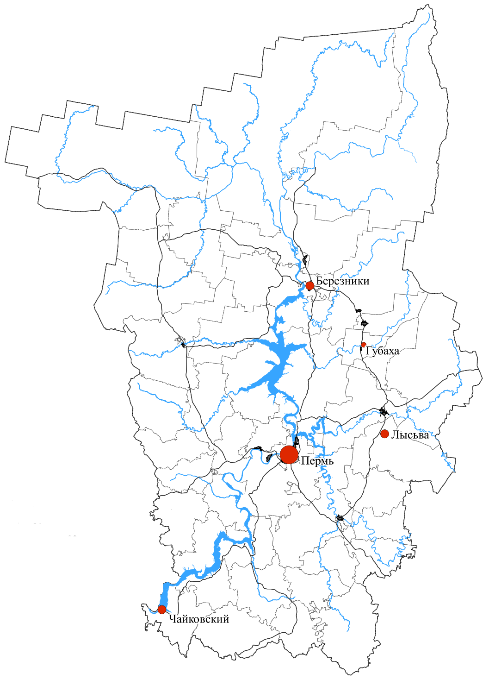
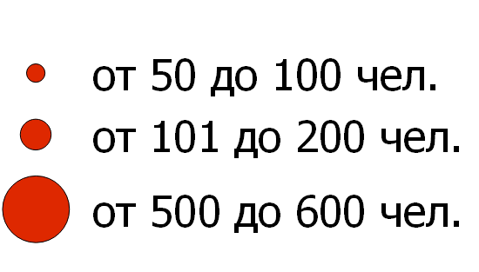
Наиболее значительные высвобождения, запланированные
на 2018 г.

Slide 10
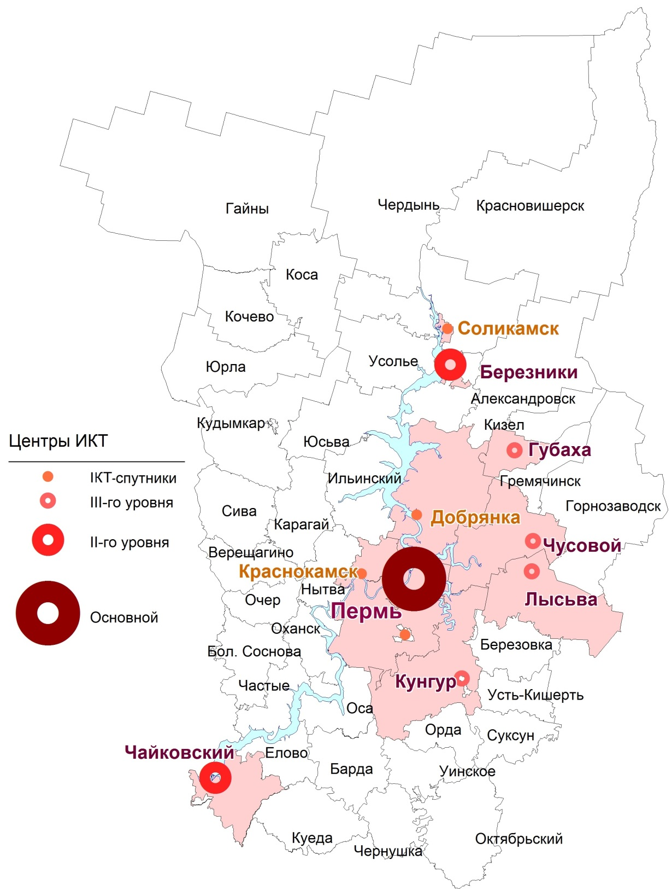
Сформировавшиеся и потенциальные центры ИКТ в Пермском крае
рассчитано по показателям:
уровень концентрации ИKT специалистов;
численность ИKT -специалистов, работающих на коммерческой основе;
число зарегистрированных субъектов малого и среднего предпринимательства в ИKT;
ИKT -инфраструктура и оборудование.

Slide 11
Система образования, как отрасль, формирующая спрос на продукты и услуги IT-компаний
Использование цифровых образовательных технологий, в т.ч. технологий дистанционного образования
Использование технологий дистанционного мониторинга, телеприсутствия, виртуальной и дополненной реальности («виртуальные школы»,«открытые школы», «открытые детские сады»)
Формирование и развитие электронных образовательных ресурсов, включая электронные учебники: веб, облачных, мобильных, сетевых, портативных и пр.
Развитие электронных баз данных в образовании и их интеграция
Полный охват территорий региона системой электронных дневников, журналов, расписаний и т.п.
Проекты «умных школ»
Оснащение школ современным оборудованием и ПО

Slide 12
спасибо за внимание!
mirolubov@list.ru

